Slide 1

Projeto Planejamento Estratégico
Faculdade de Tecnologia – Fatec
Prof. Dra. Carla Pineda Lechugo

Slide 2
Integrantes da Equipe
Antônio Agnaldo Matos Lins
Gilberto de Souza Oliveira Junior
Marcel Monteiro Balduino
Rafael Martins Cardoso
Renan Machado Albertini

Slide 3
Apresentação da Empresa
História
Segmento de mercado
Porte da empresa
Localização
Organograma

Slide 4

Posicionamento da Empresa
Missão
Visão
Valores
(analisar a missão, visão e valores da empresa pela perspectiva do posicionamento estratégico)

Slide 5
Principais produtos/serviços

Slide 6
Principais clientes

Slide 7
Principais concorrentes

Slide 8
Conhece a ti mesmo!
Explique a importância da empresa conhecer os seus atributos competitivos de sucesso (pontos fortes) frente aos concorrentes para garantir que o processo de tomada de decisão reforce as estratégias de mercado.

Slide 9
1) Classificar os produtos/serviços da empresa quanto aos critérios:
Ganhadores de pedido (garantem a venda)
Qualificadores (critérios mínimos de competição)
Menos importantes (o cliente não valoriza no ato da compra)
* Esses fatores devem ser elencados frente aos principais concorrentes.

Slide 10
CRITÉRIOS CLASSIFICADORES DE COMPRA
CRITÉRIOS DE CLASSIFICAÇÃO | EMPRESA CLIENTE | EMPRESA CONCORRENTE
GANHADORES DE PEDIDO
QUALIFICADORES
MENOS IMPORTANTES

Slide 11
2) Classifique os produtos do portfólio da empresa quanto ao CVP e a matriz BCG
Elenque aqui os principais produtos/serviços da empresa, identificando-os pela perspectiva do ciclo de vida de produto e matriz BCG.
Analise a “saúde da empresa” quanto a sua competitividade de mercado.
O portfólio da empresa apresenta uma diversidade de produtos e serviços equilibrados quanto a classificação BCG?

Slide 12

3) Identificar os PONTOS FORTES E FRACOS da empresa
Depois de percorrer esta análise dos elementos internos da empresa frente aos concorrentes, e do portfólio da mesma, elenque as cinco principais forças e fraquezas.

Slide 13

Identificando os principais fatores externos micro e macro ambientais que afetam a empresa.
Fatores micro ambientais:
Fatores macro ambientais:

Slide 14
Conhece o teu mercado!
Faça pesquisa nas principais plataformas sobre:
Informações sobre as principais macro tendências do mercado que a empresa atua,
Informações sobre as mudanças futuras dos fatores micro (clientes, concorrentes, fornecedores e localização da empresa) e macro ambiental (política, tecnologia, legislação, economia, social, cultural, ambiental, etc.)
* As informações devem ser extraídas em sites confiáveis e citados como fonte com dada. (ex: IBGE, DATA FOLHA, FGV, SERASA EXPERIAN, IBOPE INTELIGÊNCIA, GOOGLE TRANDS, ETC)

Slide 15

Matriz SWOT
Pontos fortes + oportunidades externas = estratégias de crescimento
Pontos fortes + ameaças externas = estratégias de enfrentamento
Pontos fracos + oportunidades = estratégias de melhoria
Pontos fracos + ameaças = estratégia de defesa

Slide 16
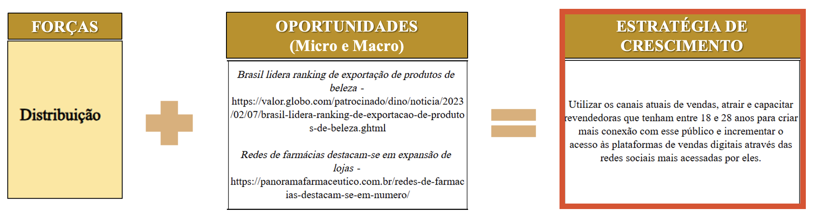
Pontos fortes + Oportunidades externas = Estratégias de Crescimento

Slide 17
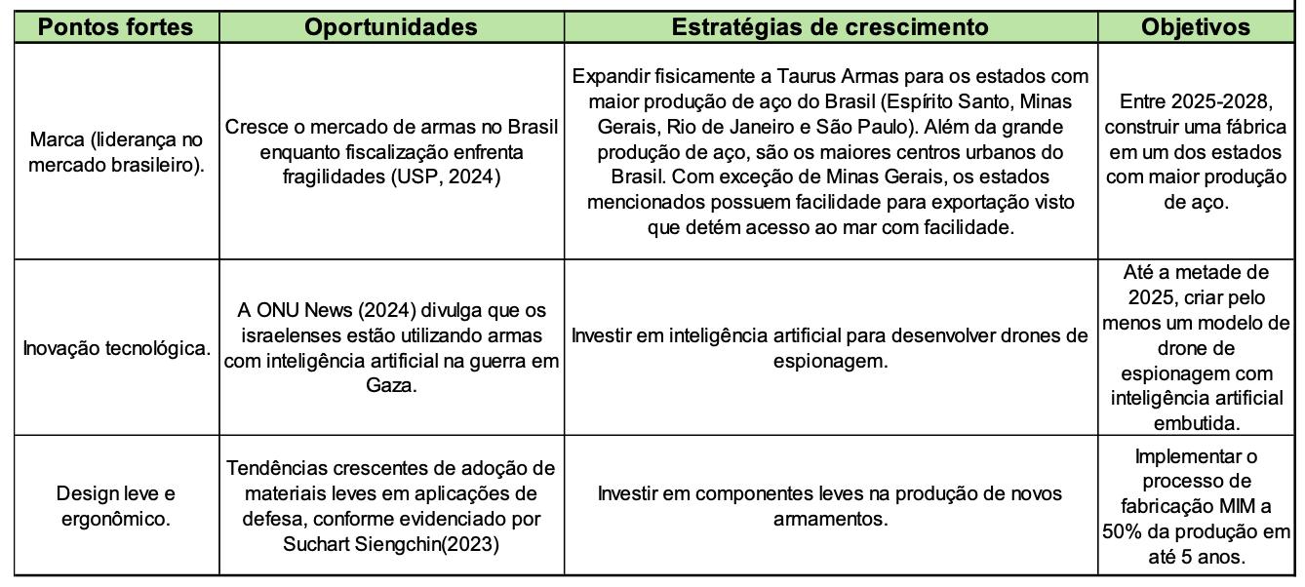
Acrescentando os objetivos

Slide 18
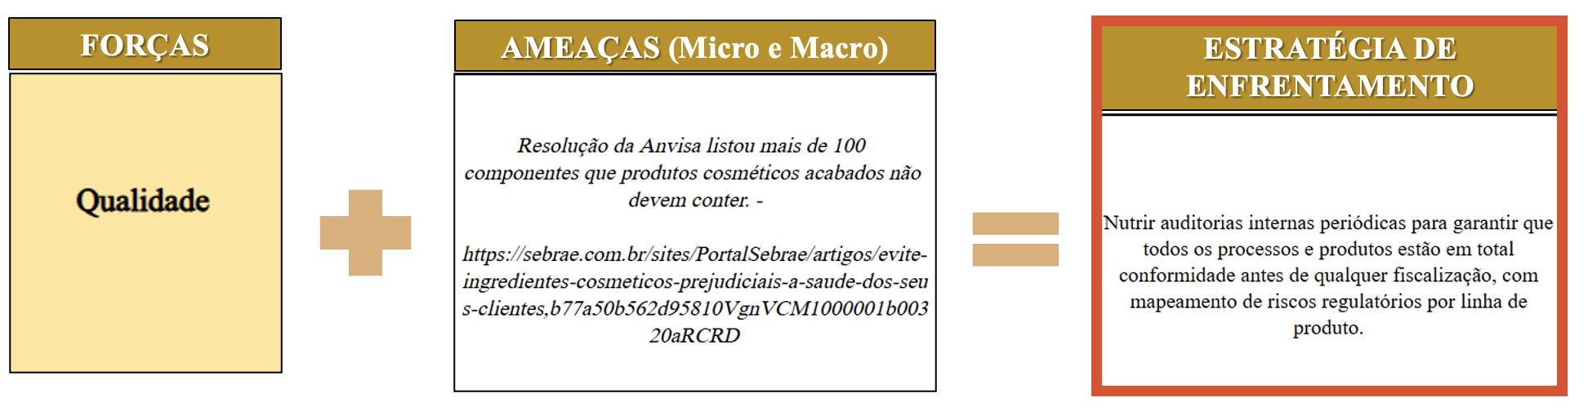
Pontos fortes + Ameaças externas = Estratégias de Enfrentamento

Slide 19
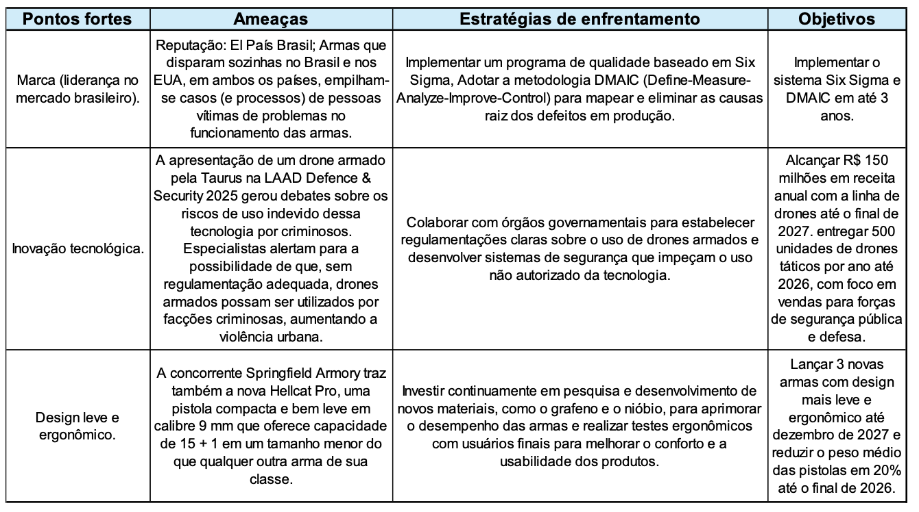
Acrescentando os objetivos

Slide 20
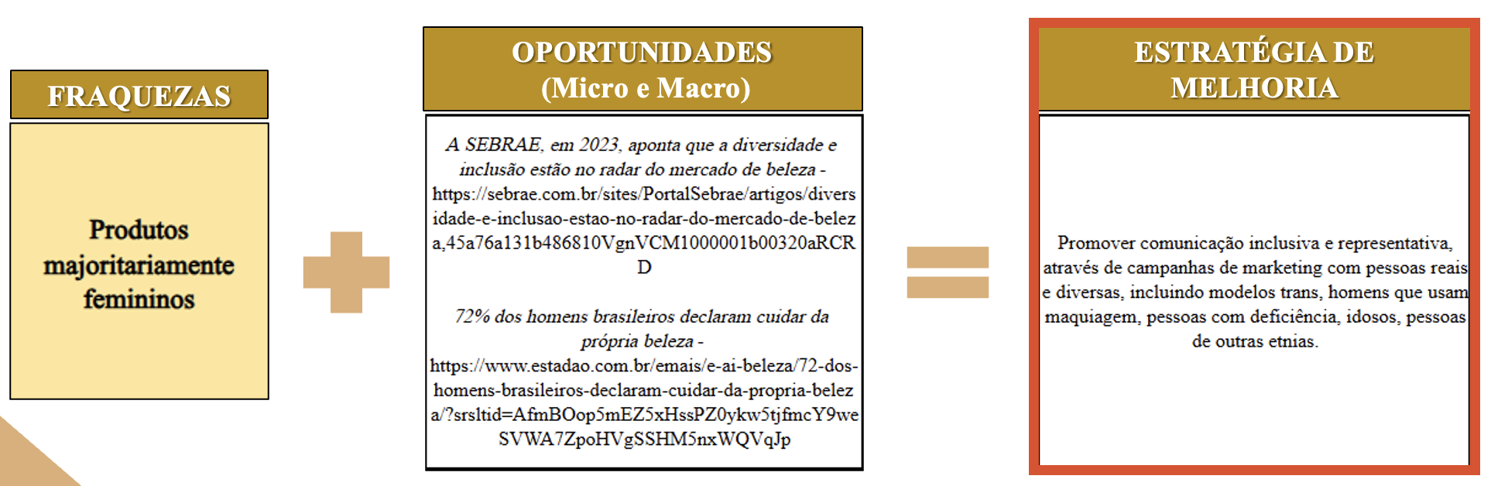
Pontos fracos + oportunidades = Estratégias de Melhoria

Slide 21
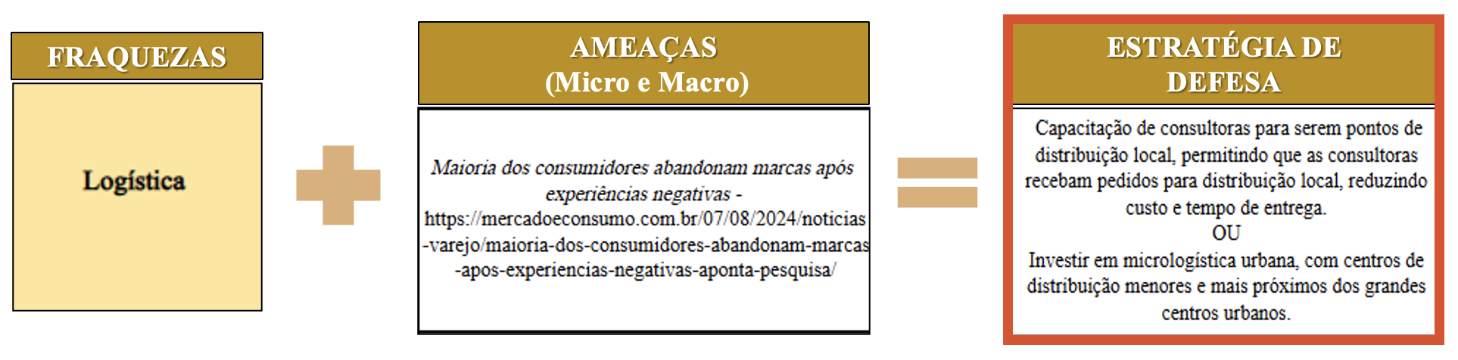
Pontos fracos + ameaças = Estratégia de Defesa

Slide 22
Transformando Decisões Estratégias em Objetivos
Estratégias (crescimento, enfrentamento, etc)
Objetivos gerais da Empresa (use a nomenclatura SMART)

Slide 23

Plano de Ação
Desenvolva o 5W e 2H baseados nas decisões tomadas na matriz SWOT, onde:
What – quais são os objetivos a serem alcançados?
Why – Porque são importantes?
Who – Quem fará ou qual departamento será responsável?
When – Quando será feito (cronograma)
Where - Onde será feito?
How – Como será feito? Quais estratégias utilizar para atingir os objetivos?
How Much – Quanto custa esta ação?

Slide 24

Aplicando o conceito do BSC
Quais serão os impactos nas áreas:
Financeiro: Reescrever o “How Much” do plano de ação.
Processos Internos: Quais serão os impactos do Plano de ação sobre a área da Qualidade?
Clientes: Quais impactos do Plano de ação se pretende alcançar sobre os clientes?
Aprendizado e crescimento: Quais serão os impactos do Plano de ação sobre a área de Recursos Humanos?

Slide 25

Ferramentas de Controle
Quais instrumentos de avaliação serão utilizados para mensurar os resultados do Plano de Ação?

Slide 26

Considerações finais
Aponte aqui as lições aprendidas com este projeto.

Slide 27

Referências
Elenque os livros, sites, artigos, revistas utilizadas no Projeto.

